Slide 1
5.
PLIN034 Algoritmický popis syntaxe
Gramatické formalismy
Jakub Machura
Masarykova univerzita
Ústav českého jazyka
machura@phil.muni.cz
podzim 2023

Slide 2
Gramatické formalismy
velké množství přístupů
nejrozšířenější gramatiky:
      závislostní
      kategoriální
      stromové
      lexikální funkční
      gramatiky příznakových struktur

Slide 3
Závislostní formalismy
vhodné pro popis jazyků s volným slovosledem
vztah závislosti mezi řídícími a závislými větnými členy
neexistují žádné neterminály, pouze lexikalizované uzly
využití valence nebo subkategorizace
typicky vztah mezi slovesem a jeho možnými doplněními:
NOSIT
= koho|co
= komu & koho|co

Slide 4
Závislostní formalismy
FGP/FGD (Functional Generative Description)
UDG, Unification Dependency Grammar – Maxwell
MTT, Meaning- Text Theory – Mel’čuk
WG, Word Grammar – Hudson
Lexicase – Starosta
FG, Functional Grammar, Dik
LG, Link Grammar – Temperley, Carnegie Mellon University (http://www.link.cs.cmu.edu/link/)
DUG, Dependancy Unification Grammar – Halliday

Slide 5
Universal Dependencies
universaldependencies.org
„Universal Dependencies (UD) is a framework for consistent annotation of grammar (parts of speech, morphological features, and syntactic dependencies) across different human languages. UD is an open community effort with over 300 contributors producing more than 150 treebanks in 90 languages.“
společná pravidla, jednotný manuál
snaha vytvořit jednotný systém pro anotaci jakéhokoli (lidského) jazyka tak, aby bylo možné jazyky vzájemně srovnávat.

Slide 6
Universal Dependencies
snaha vytvořit jednotný systém pro anotaci jakéhokoli (lidského) jazyka tak, aby bylo možné jazyky vzájemně srovnávat
společná pravidla, jednotný manuál
nutné zjednodušení, částečná ztráta informace

Slide 7
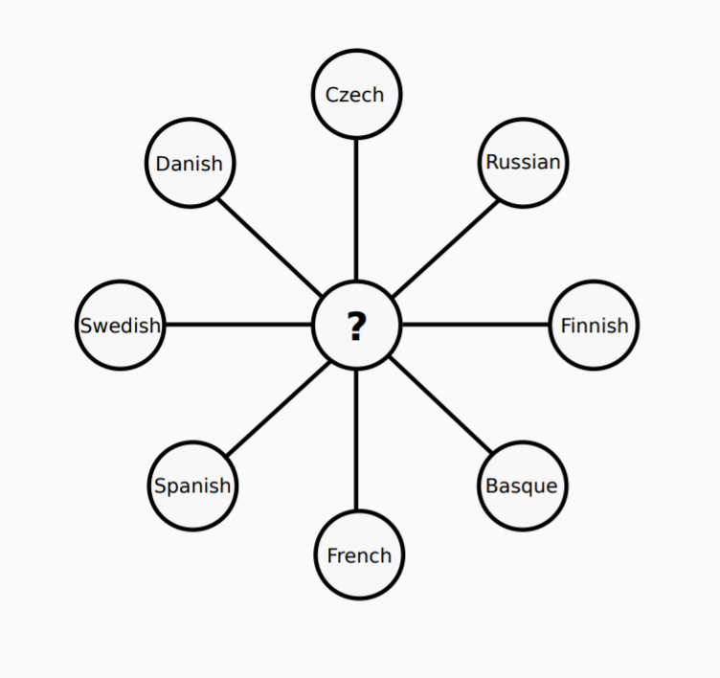
Universal Dependencies

Slide 8
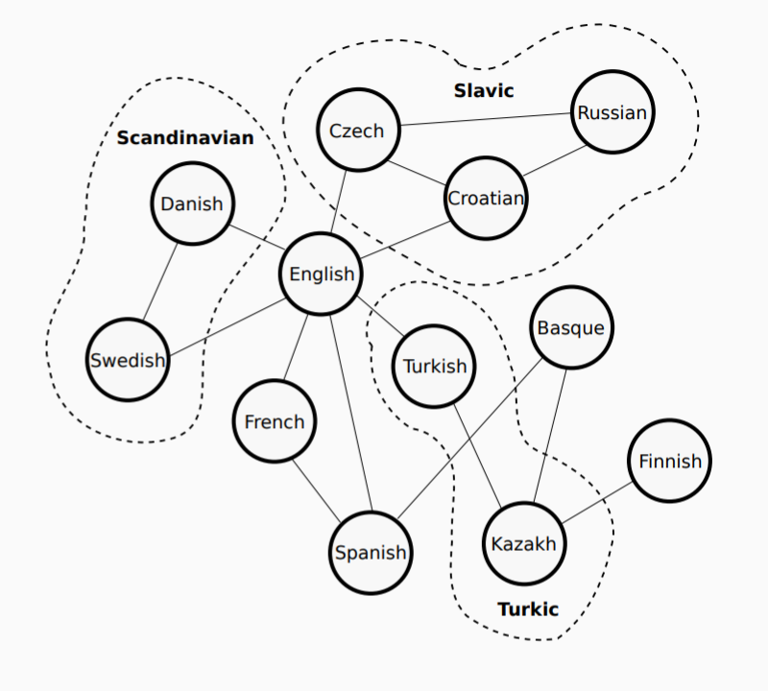
Universal Dependencies

Slide 9
Universal Dependencies

Slide 10
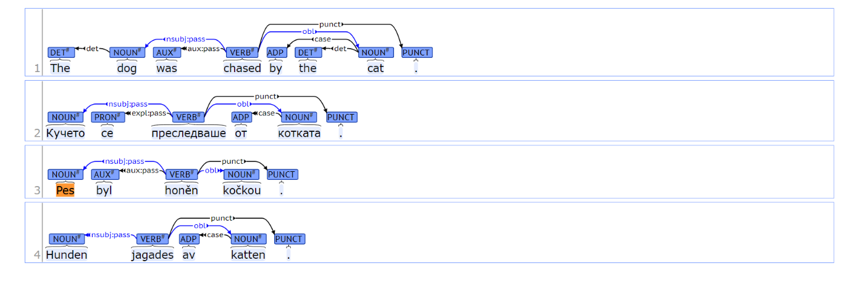
Universal Dependencies

Slide 11
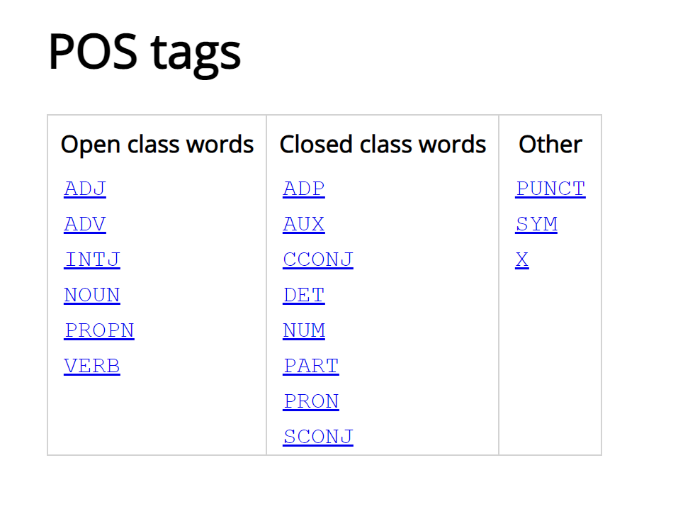
Universal POS tags
gramatiky pro jednotlivé jazyky založené na podobných principech
detaily značkování ale často nejsou převoditelné 1:1
sjednocení – minimalistická Google Universal Tagset

Slide 12
Universal Features
značky z Universal Tagset vymezují základní třídy
lexikální a gramatické vztahy popisují Universal Features

Slide 13
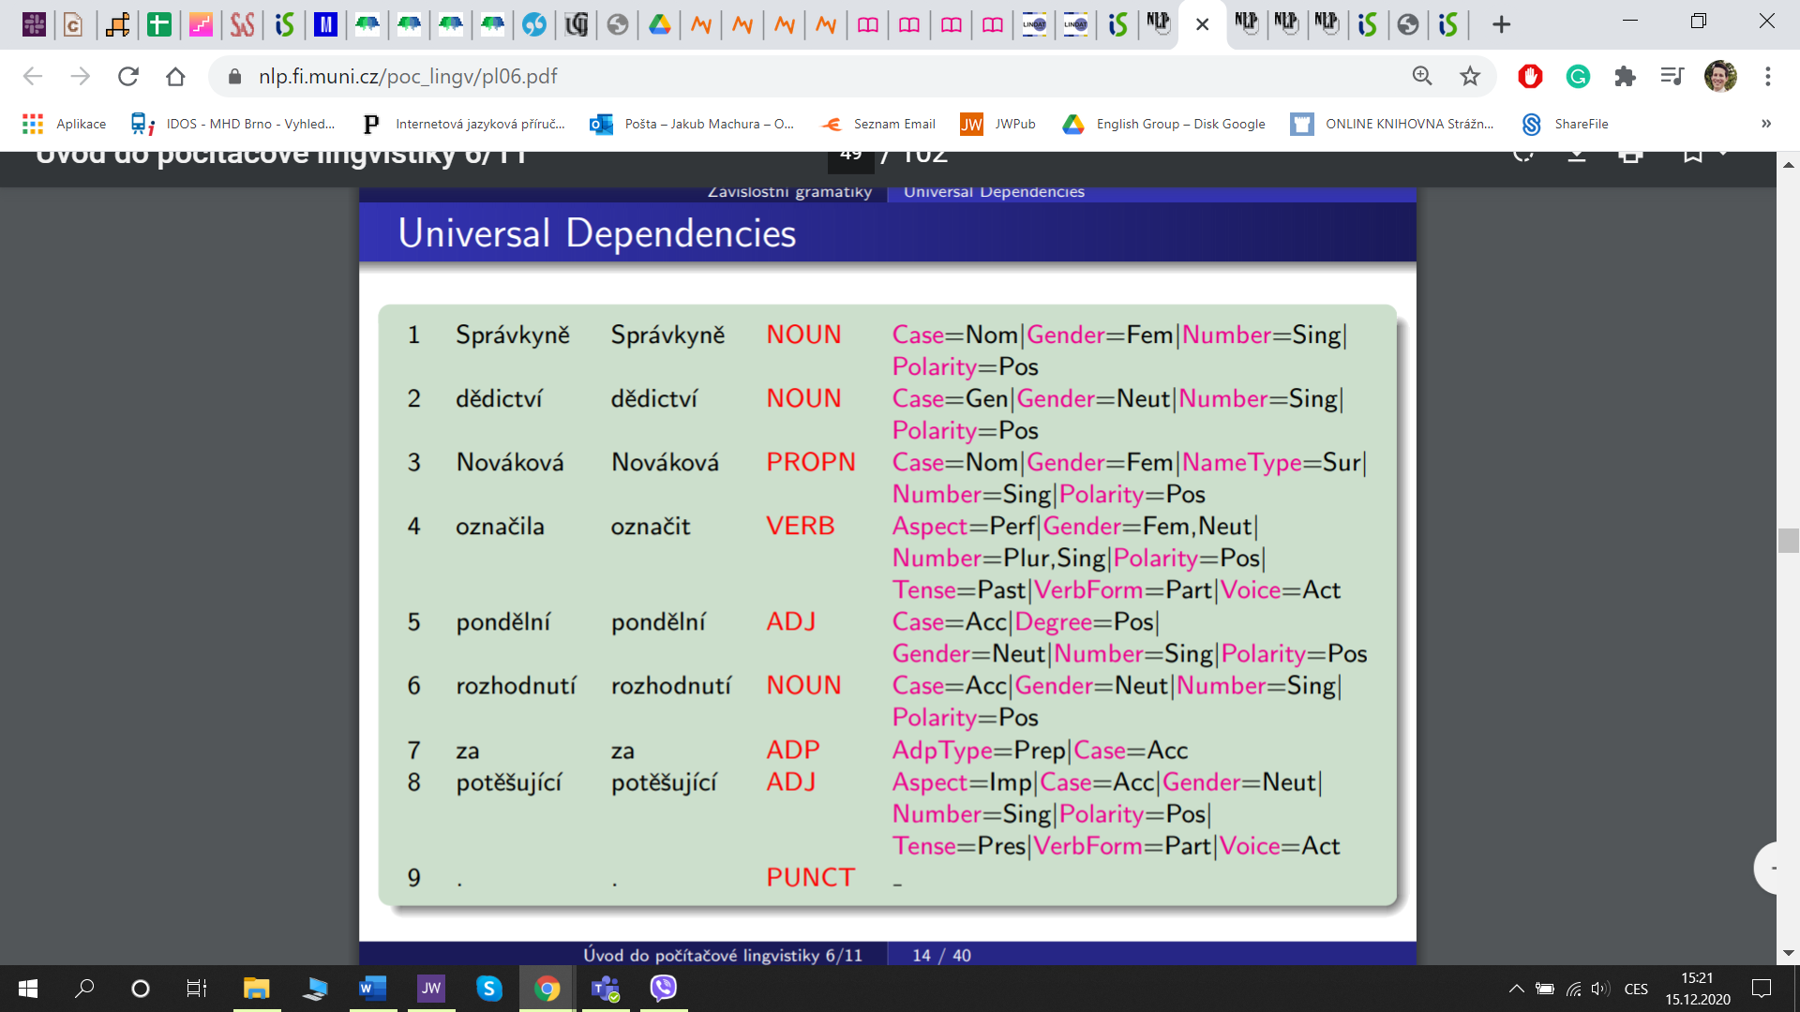
Universal Dependencies

Slide 14
Jazykové instrukce pro UD
každý jazyk má uvedené instrukce pro:
    tokenizaci (hranici slov)
    morfologické značky
    syntax – základní a rozšířené závislosti
    pro češtinu: www.universaldependencies.org/cs/
    cíl instrukcí: sjednocení anotací napříč jazyky
    obsahuje i instrukce netypické pro jazyk – např. v češtině značkování některých zájmen jako determiner
    nebo expandování slov – kdybych = když + bych

Slide 15
Syntaktická anotace v UD
dává se přednost vztahům mezi plnovýznamovými slovy, funkční slova jsou upozaděna
obsahová (plnovýznamová) slova jsou v závislostní struktuře primární, funkční slova jsou na nich závislá, na funkčních slovech nemohou být závislá žádná jiná slova
syntaktické funkce patří do seznamu Universal Dependency Relations (http://universaldependencies.org/u/dep/index.html)
koordinace je asymetrická (první člen koordinace reprezentuje celou koordinaci, další členy a spojka jsou závislé na něm)

Slide 16
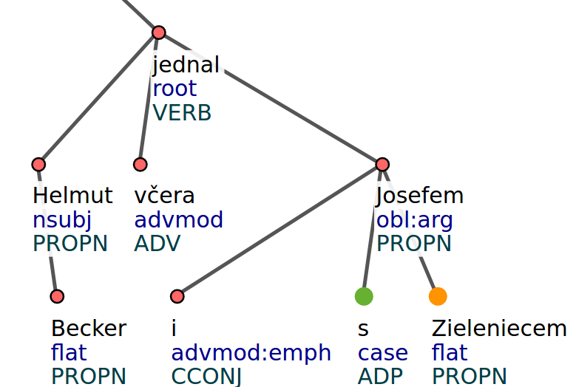
Syntaktická anotace v UD

Slide 17
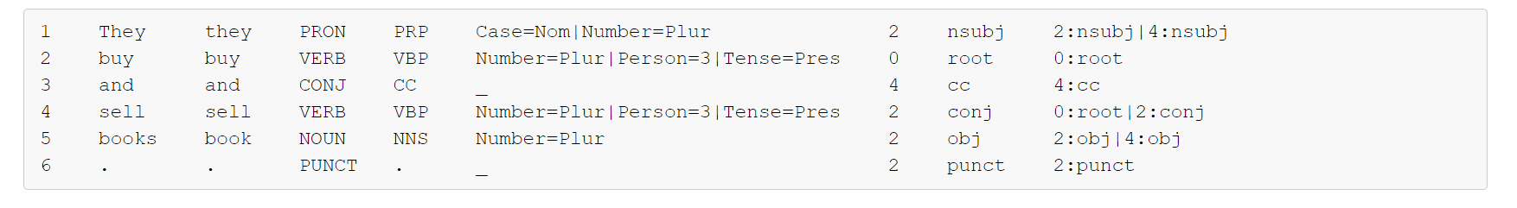
Syntaktická anotace v UD
They buy and sell books.

Slide 18
Využití Universal Dependencies
srovnání lingvistických fenoménů napříč jazyky
testování syntaktické analýzy na různých jazycích
vícejazyčná syntaktická analýza – paralelní dokumenty
snadné porozumění rozdílům v anotaci

Slide 19
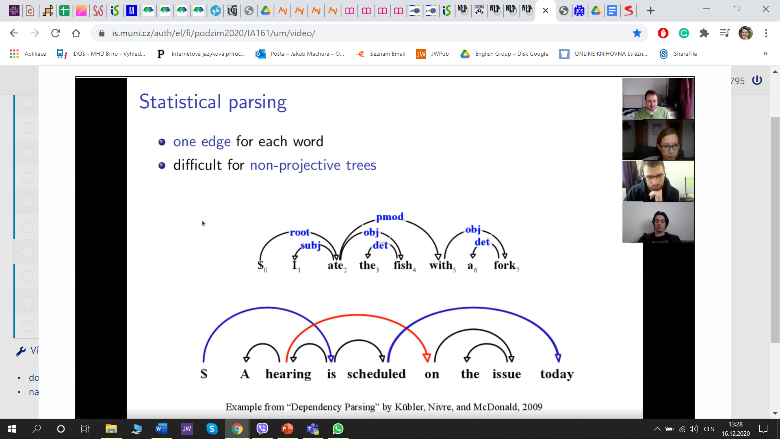
Strojové učení a závislostní formalismus
jedna hrana pro každé slovo
2 až 3 informace pro učení
head
dependant
type = edge label

Slide 20
Strojové učení a závislostní formalismus
problém u neprojektivních konstrukcí

Slide 21
Vyhodnocení
velmi lehce rozpoznáme, jestli je vazba správná, porovnáme s treebankem
ale jak moc je správná, resp. špatná?
http://universaldependencies.org/udw17/pdf/UDW11.pdf

Slide 22
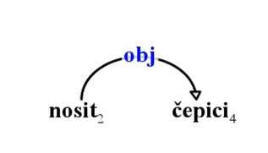
Vyhodnocení
4 metriky:
UAS – Unlabeled attachement score – words with correct head
LAS – Labeled attachement score – words with correct head and type
RA – Root Accuracy – analysis with correct root
CM – Complete Match rate – fully correct analyses

Slide 23
TAG, LTAG
formalismus založen na syntaxi frázové struktury
Tree Adjoining Grammar – Joshi, Levy a Takahashi
(TAG formalism, 1975)
Lexicaloized TAG – Joshi a Schabes (1991)
pracuje se přímo se stromy, a ne s řetězci slov

Slide 24
TAG
stavební prvky analýzy nejsou slova a neterminály, ale částečně specifikované syntaxové stromy které podléhají několika přípustným stromovým operacím
množina počátečních stromů – základní stavební prvky
složitější věty odvozovány s použitím pomocných stromů

Slide 25
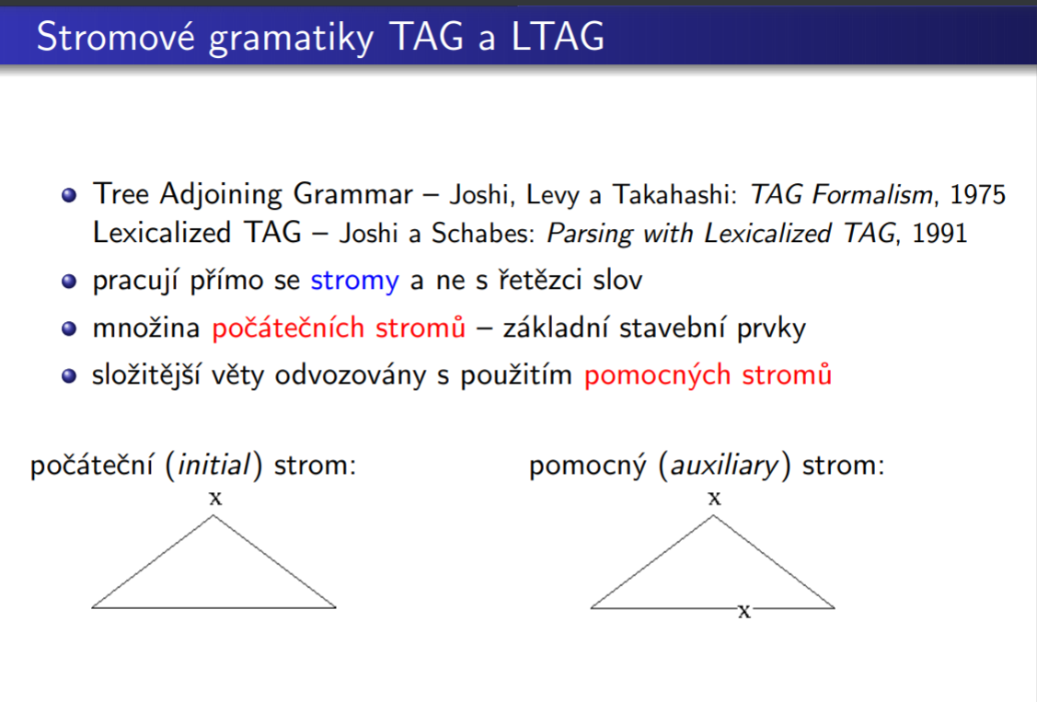
TAG
neobsahují rekurzi – popisují složkovou strukturu jednoduchých vět, jmenných skupin, předložkových skupin…
všechny nelistové uzly odpovídají neterminálům
všechny listové uzly odpovídají terminálům nebo neterminálům určeným k substituci
počáteční strom typu X = jeho kořen je označen termem X

Slide 26
TAG
reprezentují rekurzivní stromy, popisují větné struktury, které se připojují k základním strukturám (např. příslov. určení)
všechny nelistové uzly odpovídají neterminálům
všechny listové uzly odpovídají terminálům nebo neterminálům určeným k substituci kromě právě jednoho neterminálního uzlu (patový uzel, foot node)
patový uzel má stejné označení jako kořenový uzel
(slouží k připojení stromu k jinému uzlu)

Slide 27
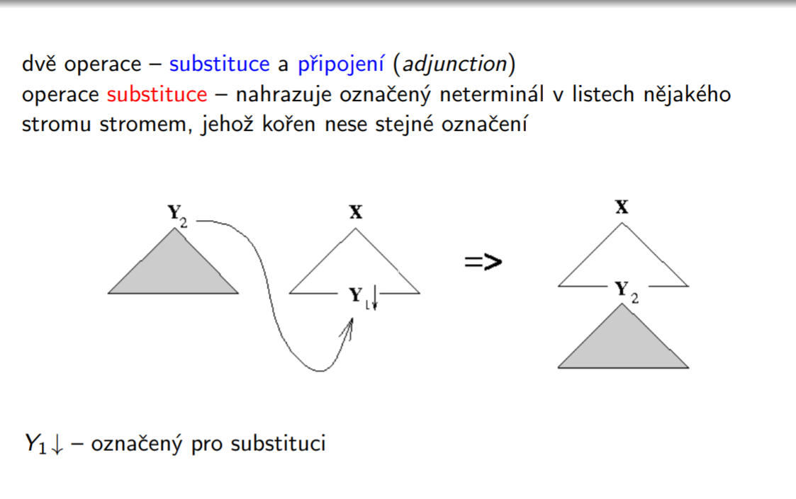
TAG

Slide 28
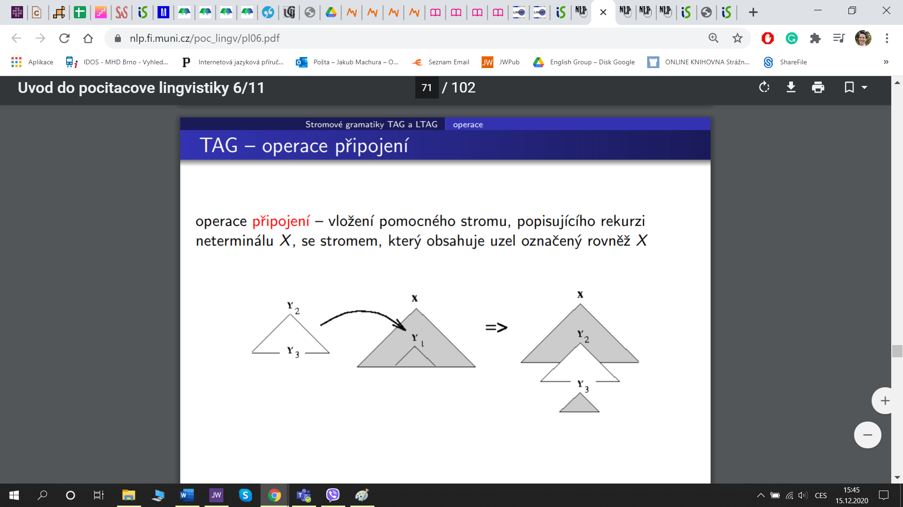
TAG

Slide 29
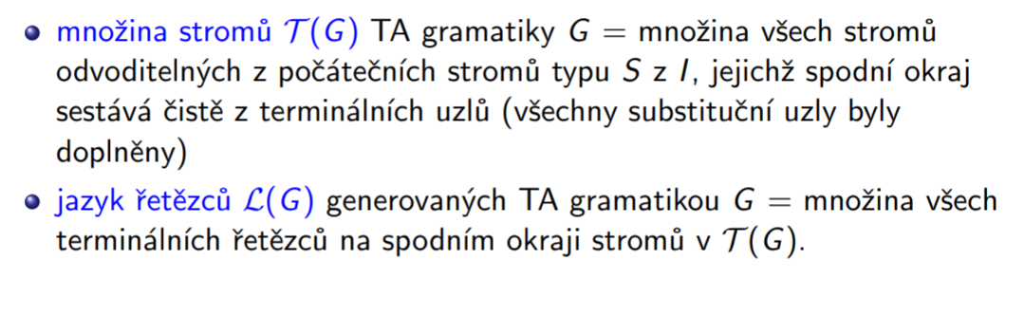
Definice TAG
TAG G = (I, A, S) je:
    množina I konečných počátečních stromů
    množina A pomocných stromů
    typ stromu S – neterminál označující větu

Slide 30
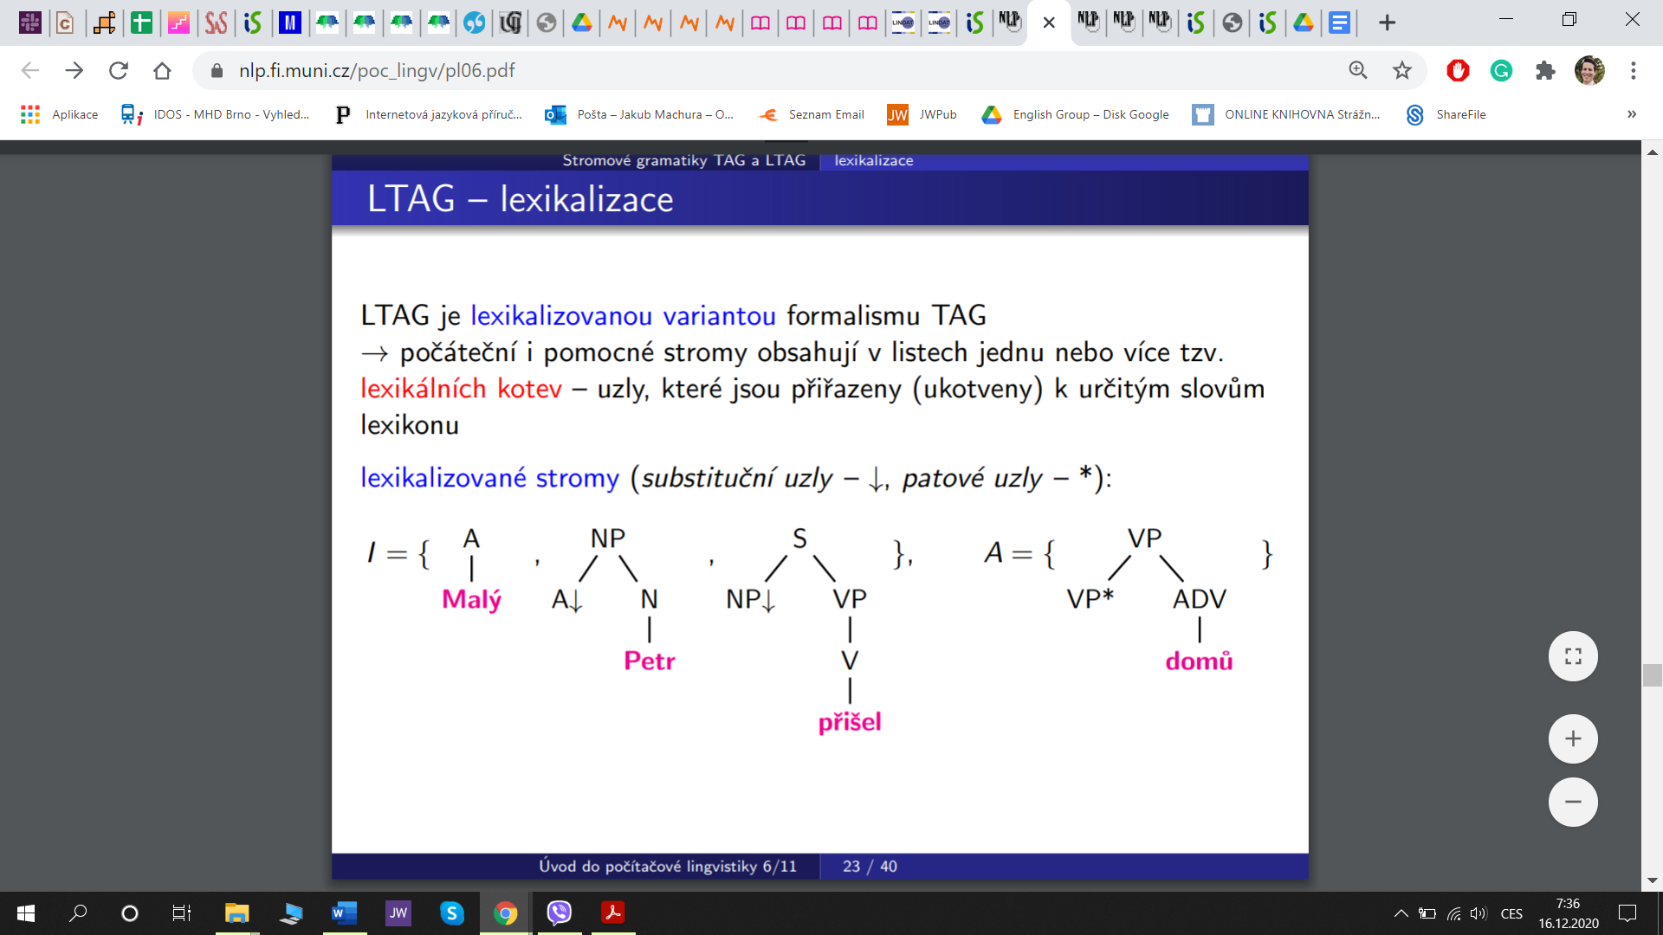
Lexikalizace TAG
LTAG je lexikalizovanou variantou formalismu TAG

Slide 31
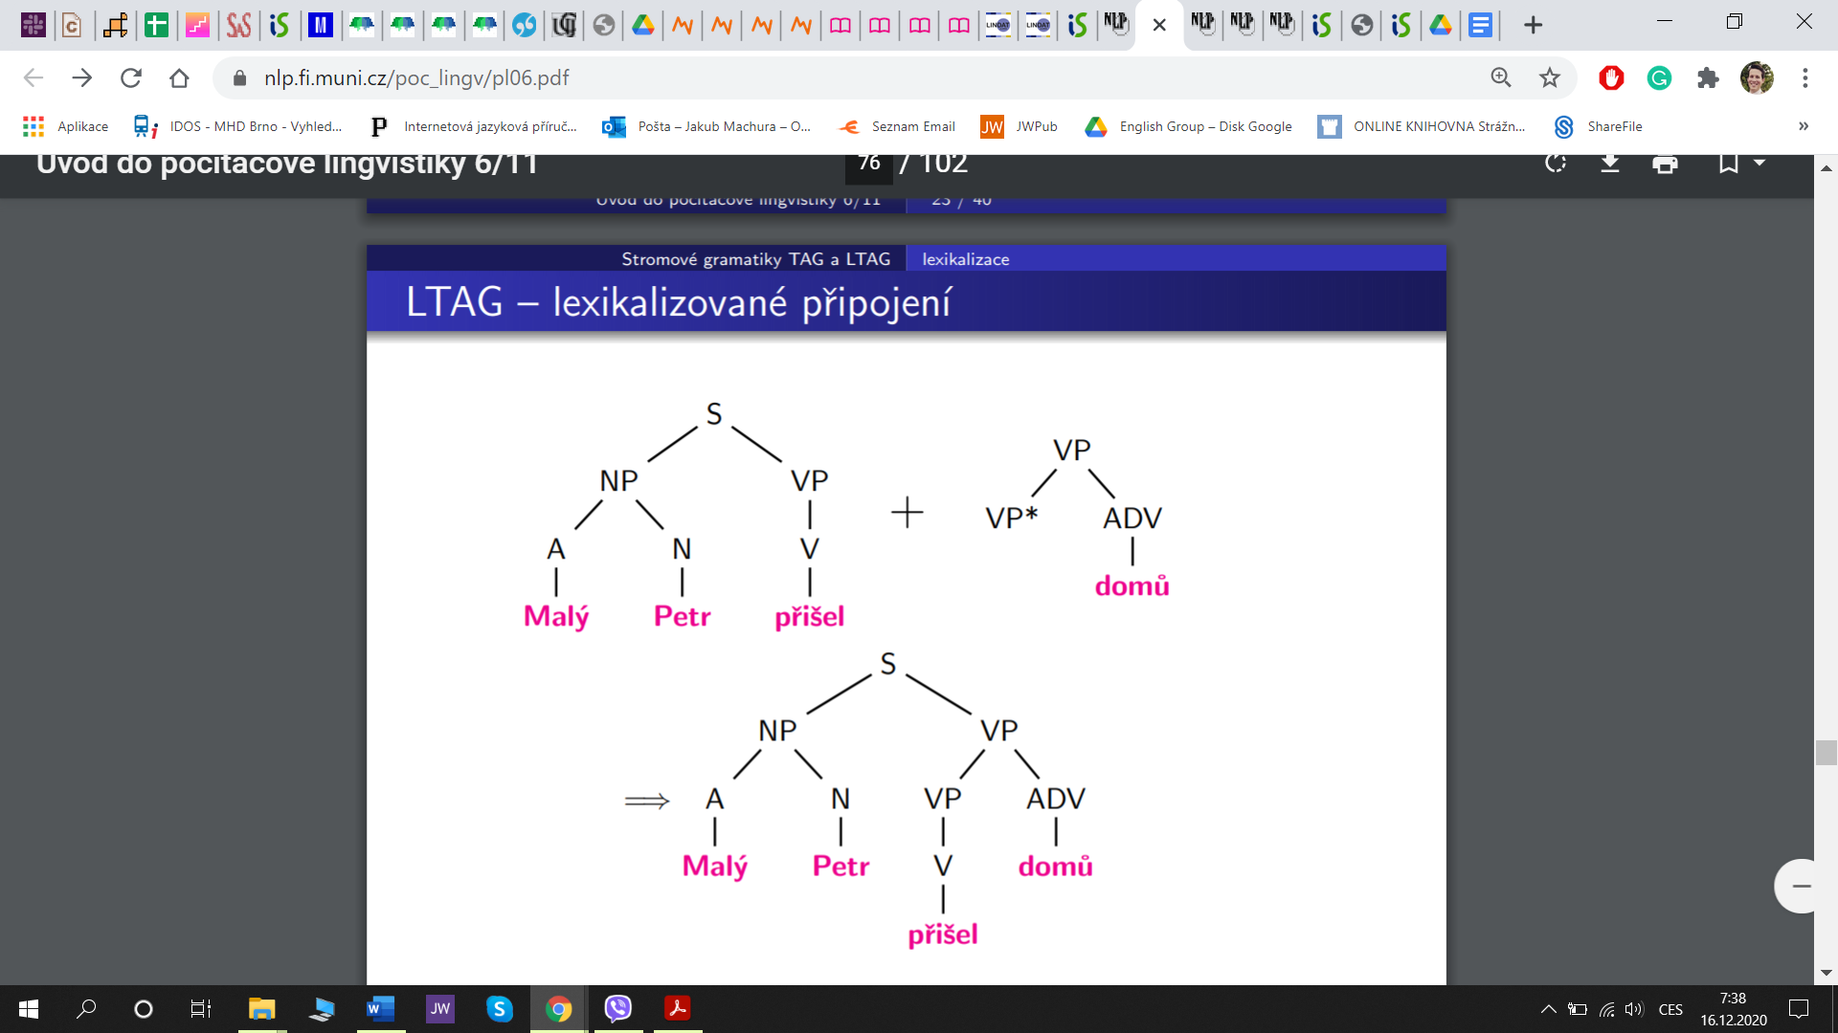
Lexikalizace TAG

Slide 32
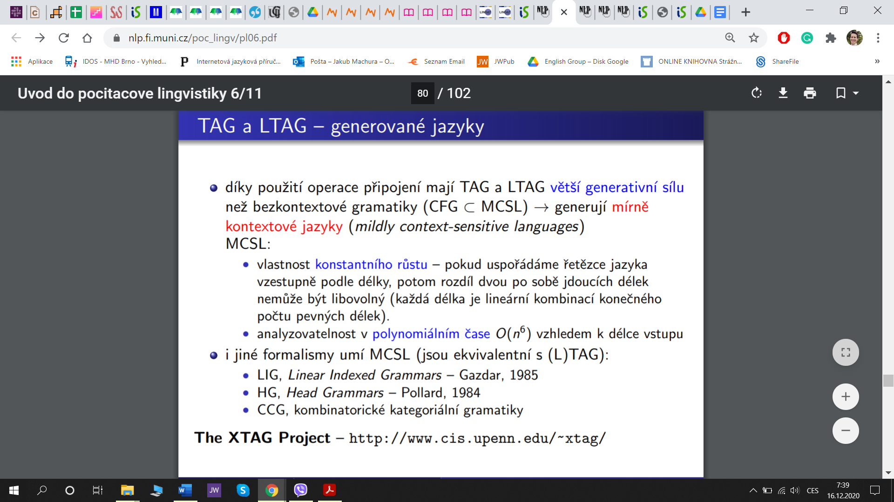
TAG, LTAG
díky použití operace připojení mají TAG a LTAG větší generativní sílu než bezkontextové gramatiky
(CFG ⊂ MCSL)
generování mírně kontextových jazyků
(mildly context-sensitive languages)

Slide 33
TAG, LTAG
i jiné formalismy umí MSCL:
    LIG, Linear Indexed Grammars – Gazdar, 1985
    HG, Head Grammar – Pollard, 1984
    CCG, kombinatorické kategoriální gramatiky

Slide 34
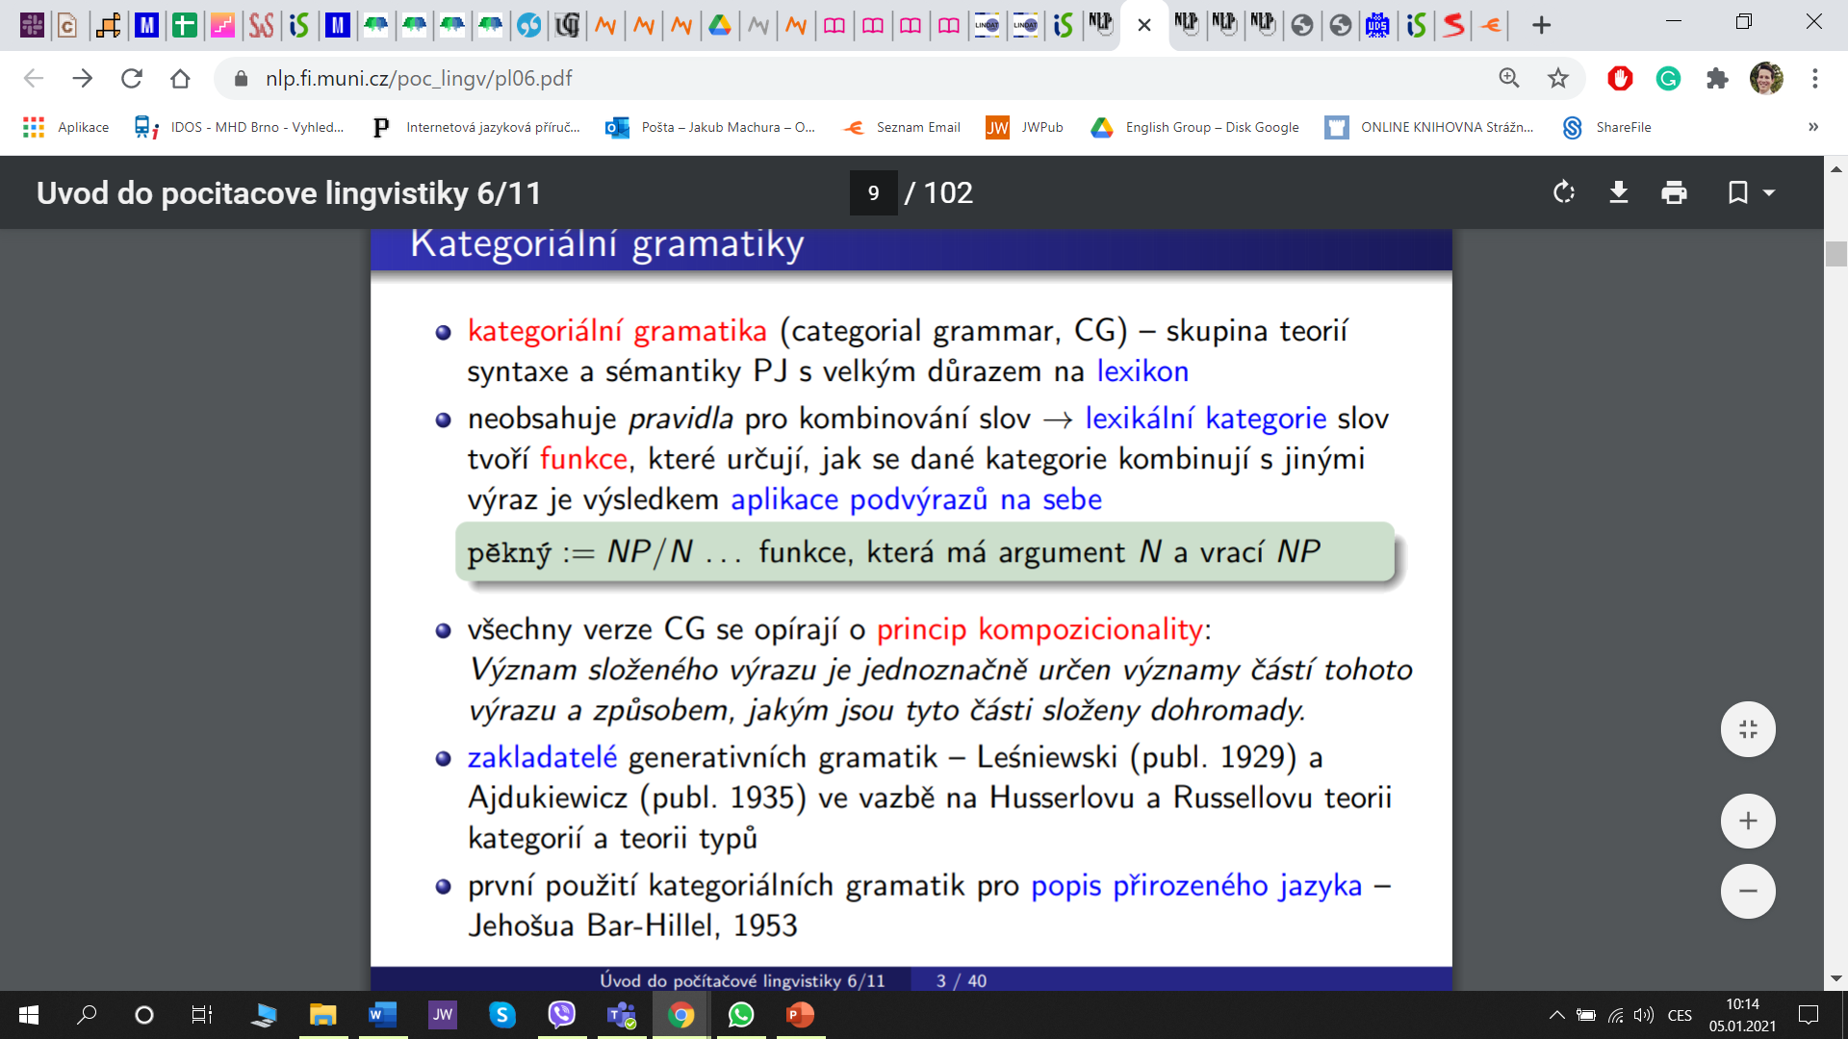
Kategoriální gramatiky
categorial grammar, CG
skupina teorií syntaxe a sémantiky PJ s velkým důrazem na lexikon
neobsahuje pravidla pro kombinování slov →
lexikální kategorie slov tvoří funkce, které určují, jak se dané kategorie kombinují s jinými výrazy a je výsledkem aplikace podvýrazů na sebe

Slide 35
Kategoriální gramatiky
    opírají se o princip kompozicionality:
    Význam složeného výrazu je jednoznačně určen významy částí tohoto výrazu a způsobem, jakým jsou tyto části složeny dohromady.
    základy kategoriální g. položili ve 30. letech 20. stol. polští logikové Leśniewski a Ajdukiewicz
    hlavní uplatnění nalezly tyto gramatiky v lingvistice zejm. při popisu jazyků s pevným slovosledem (např. angl.).
    první použití CG pro popis PJ: Jehošua Bar-Hillel (1953)

Slide 36
Kategoriální gramatiky
    CG jsou tvořeny
    a) množinou tzv. základních syntaktických kategorií (neterminálních symbolů)
    např. N (podstatné jméno), N\S (intranzitivní sloveso)
    každé kategorii je přiřazena množina slov jazyka (terminálních symbolů) patřících do této kategorie
    b) elementárních operací vytvářejících z těchto kategorií odvozené syntaktické struktury a majících podobu jednostranného „krácení abstraktních zlomků“

Slide 37
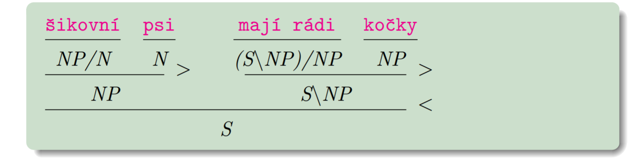
Kategoriální gramatiky
    „krácení zlomků“
    intranzitivní sloveso lze zachytit jako „zlomek“ N/S
    (nalevo vyžaduje N, podmět): N N/S S

Slide 38
Kategoriální gramatiky
CG jsou ekvivalentní CFG
výhoda: rozšířitelné o sémantickou komponentu
existují ale rozšíření CG, která vedou k systémům s vyšší vyjadřovací silou, než mají standardní CG
klíčový problém: nespojité větné části (neprojektivita)
řešení pomocí rozšíření CG – přídavné kombinatorické operátory založené na typech
  např. CCG (kombinatorické CG) přidává pravidla odpovídající jednoduchým operacím nad kategoriemi

Slide 39
Lexikální funkční gramatiky (LFG)
teorie organizovaná na lexikalistické hypotéze
Kaplan a Bresnan, 1982
dva typy syntaktických struktur
  vnější, složková, c-struktura:
  slovosled a syntaktické složky
  vnitřní, funkční, f-struktura:
  syntaktické funkce (podmět, předmět apod.)

Slide 40
Lexikální funkční gramatiky (LFG)
  jazyky se výrazněji odlišují v organizace fráze, v pořadí
  a způsobech realizace gram. funkcí
  abstraktnější, funkcionální organizace jazyků se odlišuje daleko méně (např. se běžně objevují funkce podmět, předmět atd.)

Slide 41
Lexikální funkční gramatiky (LFG)
  složková struktura – zachycuje frázovou dominanci a prioritu a je reprezentována jako strom frázové struktury (CFG strom)
  funkční struktura – zachycuje syntaktickou strukturu typu predikát-argumenty a je reprezentován maticí dvojic atribut-hodnota
  f-struktura obsahuje:
    příznaky: čas, rod, číslo…
    funkce: PRED, SUBJ, OBJ, jejichž hodnoty mohou být jiné f-struktury

Slide 42
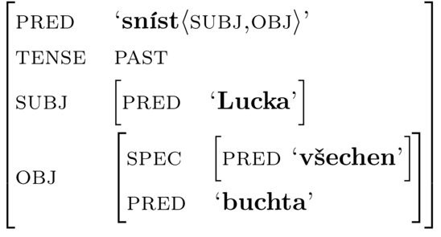
Lexikální funkční gramatiky (LFG)
Zjednodušená f-struktura věty Lucka snědla všechny buchty

Slide 43
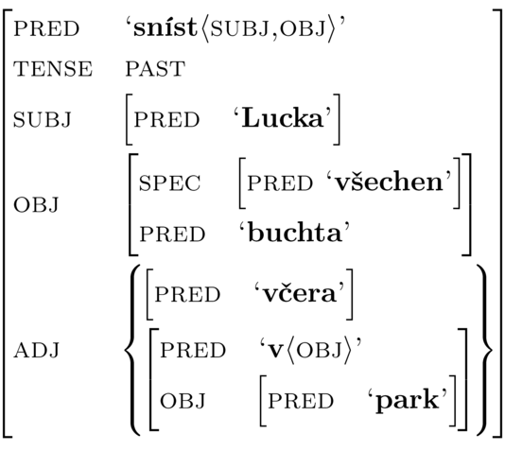
Lexikální funkční gramatiky (LFG)
Zjednodušená f-struktura věty Včera v parku Lucka snědla všechny buchty

Slide 44
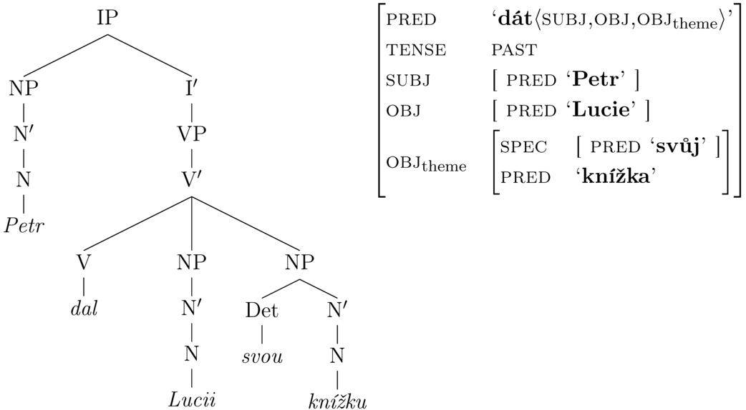
Lexikální funkční gramatiky (LFG)
Vztah mezi c‑strukturou a f‑strukturou

Slide 45
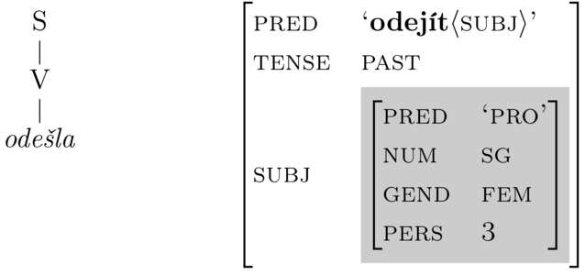
Lexikální funkční gramatiky (LFG)
F‑struktura nemusí odpovídat uzlu c‑struktury

Slide 46
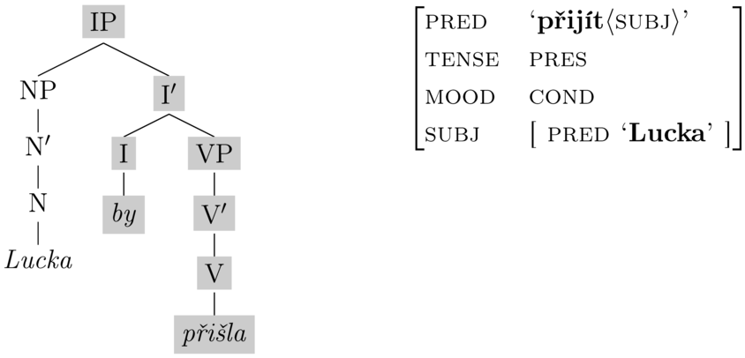
Lexikální funkční gramatiky (LFG)
Více uzlů c‑struktury může odpovídat jedné f‑struktuře

Slide 47
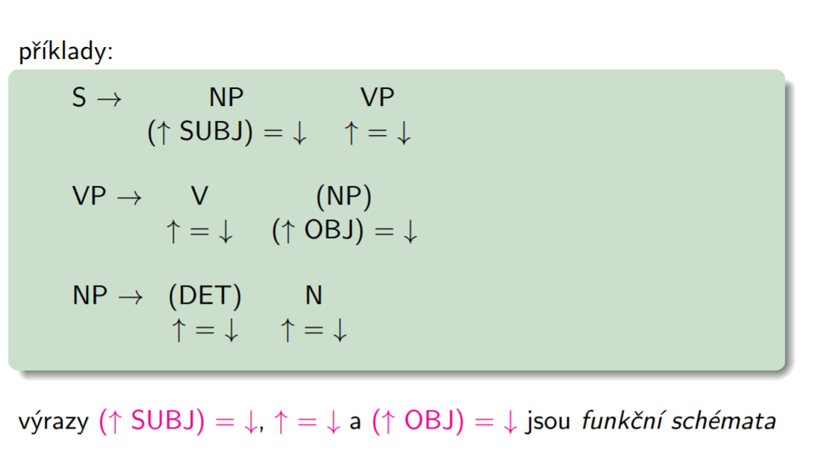
Lexikální funkční gramatiky (LFG)

Slide 48
HPSG (Head-Driven Phrase Structure Grammar)
  Pollard & Sag, 1987, 1994
  navazuje na Generalized Phrase Structure Grammar (1985)
  lexikalismus
  gramatika jako celek obsahující pravidla i slovník
  analýza libovolného výrazu (věta, syntagma i slovo) na více rovinách popisu jazyka současně (včetně fonologie, morfologie, sémantiky i pragmatiky), a to jako jazykový znak
  gramatika je deklarativní, ne derivační: popisuje stav, ne operace vedoucí k výsledku

Slide 49
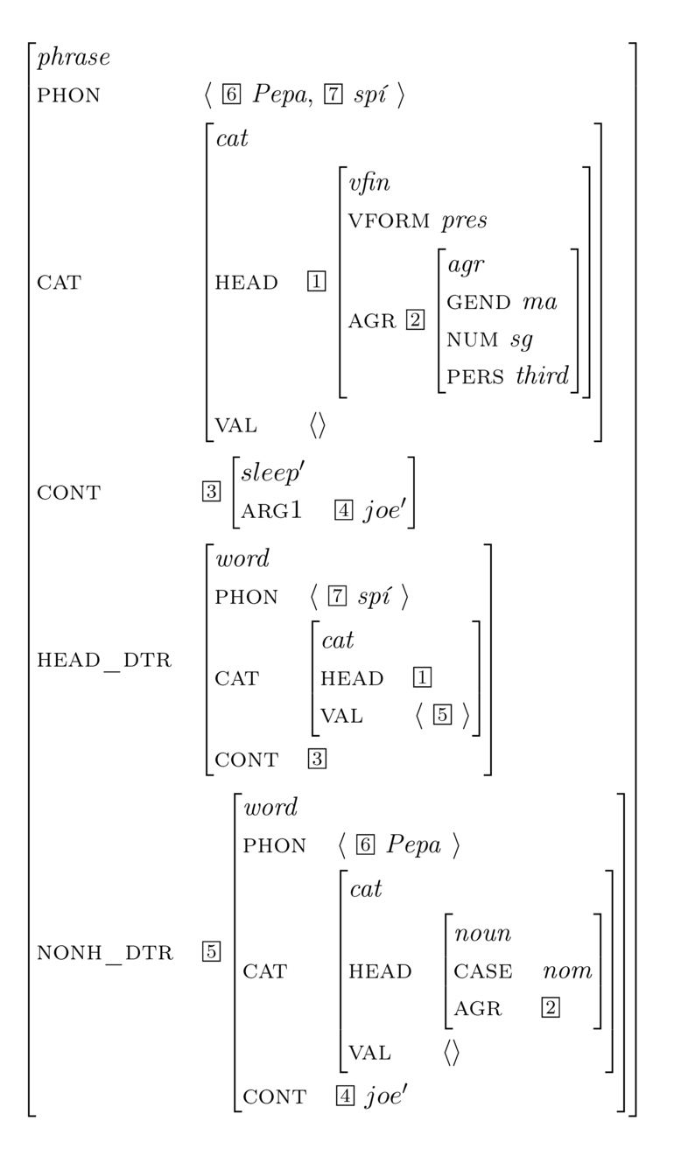
HPSG (Head-Driven Phrase Structure Grammar)

Slide 50
HPSG (Head-Driven Phrase Structure Grammar)

Slide 53
HPSG (Head-Driven Phrase Structure Grammar)
  neterminály jsou nahrazeny příznakovými strukturami
  založeno na omezeních (constrains)
  modeluje jazyk pomocí deklarativních omezení typovaných struktur
  příznaky jsou propojeny pomocí strukturního sdílení, předávání proměnných mezi podstrukturami dané struktury

Slide 54
HPSG (Head-Driven Phrase Structure Grammar)
  lexikální hlava – základní prvek frázové struktury HPSG
  hlava určuje základní gramatické vlastnosti fráze
    N zastupuje NP
    VP zastupuje S
    V zastupuje VP
    relace závislostí (např. valenční rámec slovesa)

Slide 55
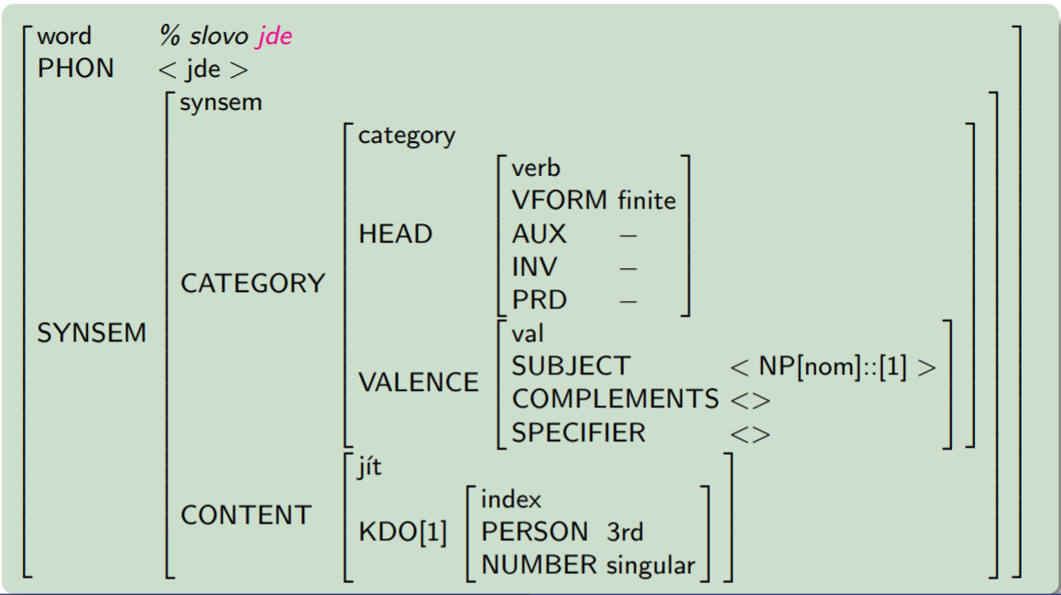
HPSG (Head-Driven Phrase Structure Grammar)

Slide 56
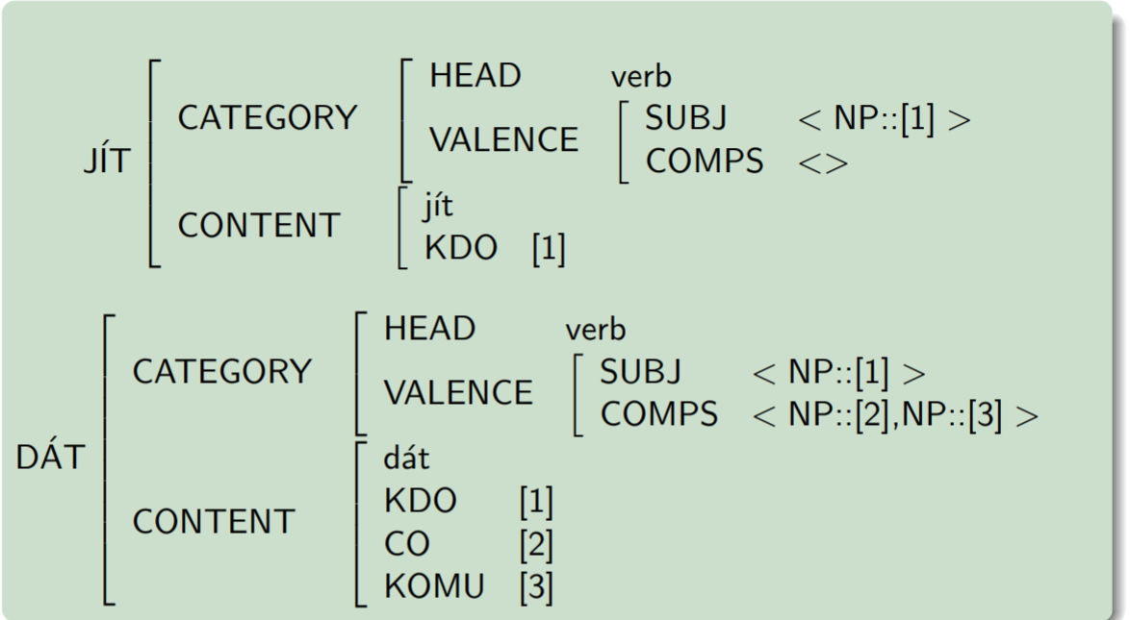
HPSG (Head-Driven Phrase Structure Grammar)
    velké množství akcí je v lexikonu

Slide 57
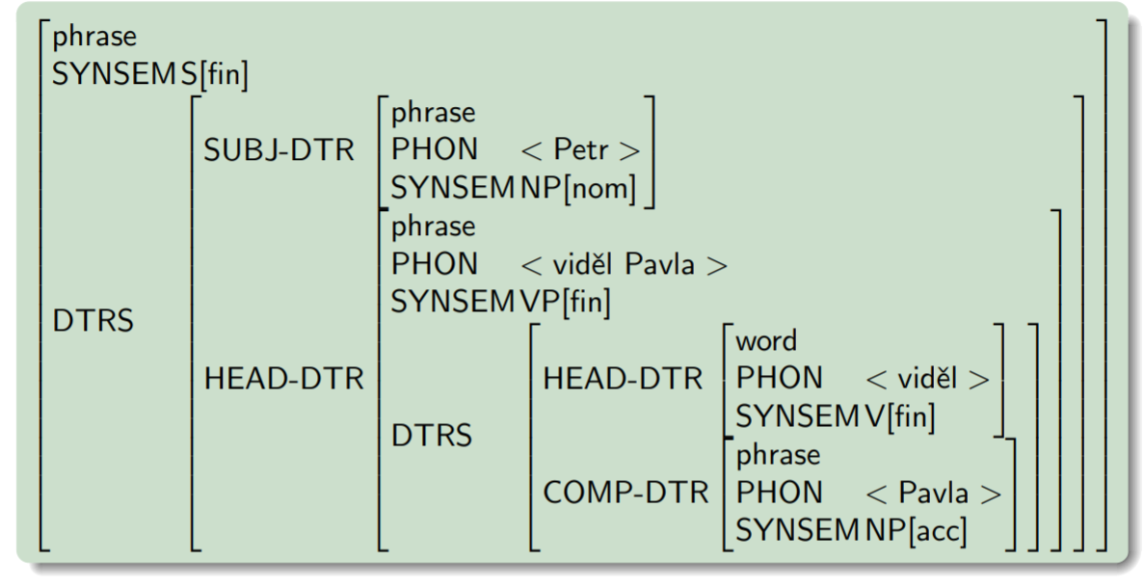
HPSG (Head-Driven Phrase Structure Grammar)
    reprezentace frází, příznak DAUGHTERS (struktura členů fráze)

Slide 58
Literatura
Nový encyklopedický slovník češtiny online:
https://www.czechency.org/
hesla: Formální gramatika, Lexikalistická hypotéza, Nelexikalistická hypotéza, LFG HPSG
https://universaldependencies.org/

